Slide 1
Сократ
Его философия и взгляды

Slide 2
Предисловие
Сократ – величайший философ древности, его учениками были Платон, Алкивиад, Ксенофонт, Евклид. Учение Сократа ознаменовало новый этап в развитии античной философии, когда в центре внимания оказались не природа и мир, а человек и духовные ценности.

Slide 3
Детство и юность
По разным источникам, философ родился в 470-469 году до н.э. в греческих Афинах, в семье ваятеля Софрониска и повитухи Фенареты. У будущего великого мыслителя был старший брат Патрокл, который унаследовал отцовское имущество, но и Сократ не остался в нищете.
Об этом можно судить по тому факту, что на войну со Спартой философ отправился в обмундировании тяжеловооруженного воина, а оплатить его было по силам только обеспеченным гражданам. Отсюда следует вывод, что отец Сократа был зажиточным горожанином и неплохо зарабатывал, орудуя резцом и прочими инструментами.

Slide 4
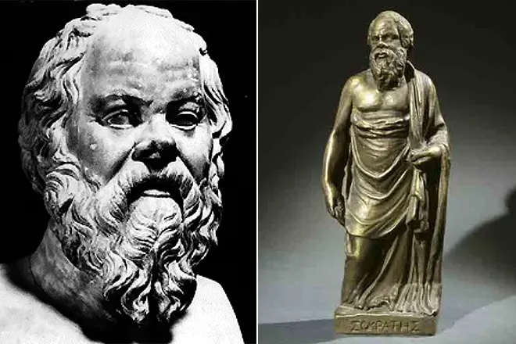
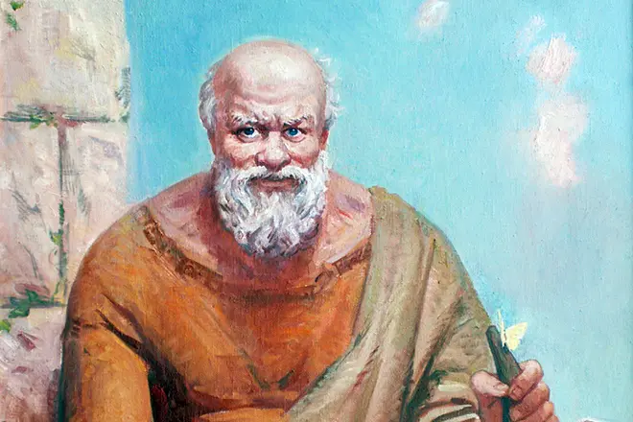
Сократ трижды участвовал в военных действиях, демонстрируя мужество и отвагу на поле боя. Особенно храбрость философа и воина проявились в тот день, когда он спас от гибели своего военачальника, Алкивиада.

Slide 5
Философия сократа
При жизни философ не записывал размышления, предпочитая идти к истине, используя устную речь. Сократ считал, что в записи слова убивают память и теряют смысл. Сократовская философия строится на понятиях этики, добра и добродетели, к которым он относил знание, храбрость, честность.
При этом знание, по Сократу, и есть добродетель. Не осознавая сущности понятий, человек не может творить добро, быть храбрым или справедливым. Только знание дает возможность быть добродетельным, поскольку это происходит осознанно.

Slide 6
Противоречивы трактовки понятия зла, выведенные Сократом, а точнее, упоминания о них в трудах Платона и Ксенофонта, учеников великого философа. Согласно Платону, Сократ отрицательно относился к злу как к таковому, даже к тому злу, которое человек причиняет врагам. Ксенофонт имеет противоположное мнение по этому вопросу, передавая слова Сократа о необходимом зле во время конфликтов, чинимом ради защиты.
Противоположные трактовки высказываний объясняются характером обучения, свойственного сократовской школе. Философ предпочитал общаться с учениками в форме диалогов, справедливо полагая, что так рождается истина. Поэтому логично предположить, что воин Сократ беседовал с полководцем Ксенофонтом о войне и обсуждал зло на примере военных конфликтов с противником на поле боя.
Платон же был мирным гражданином Афин, и Сократ с Платоном говорили об этических нормах внутри общества, причем речь шла о своих же согражданах, близких людях и о том, допустимо ли совершать зло по отношению к ним.

Slide 7
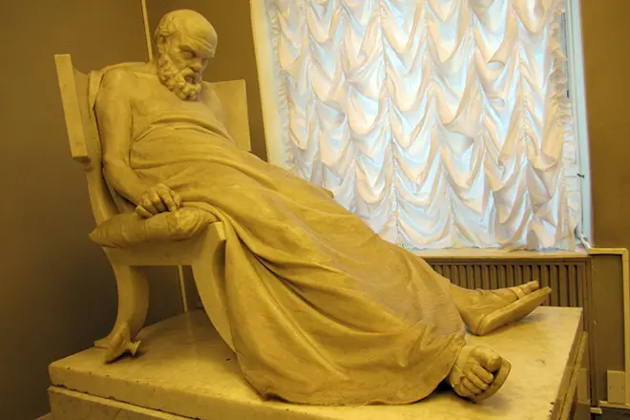
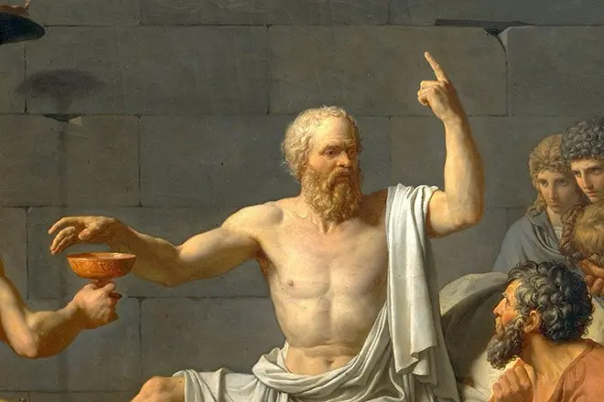
К Сократу, который вел аскетический образ жизни, люди приходили за знаниями, в поисках истины. Он не обучал ораторскому искусству и другим ремеслам, но учил быть добродетельными по отношению к близким: семье, родным, друзьям, слугам и рабам.

Slide 8
Философ не брал денег с учеников, однако недоброжелатели все-таки причислили его к софистам. Последние тоже увлекались обсуждением этических норм и человеческой духовности, но не гнушались зарабатывать звонкие монеты своими лекциями.
Поводов к недовольству с точки зрения общества Древней Греции и граждан Афин Сократ давал немало. Для того времени считалось нормой, чтобы подросшие дети учились у родителей, а школ как таковых не было. Молодежь воодушевилась славой этого человека и гурьбой валила к прославленному философу. Старшее поколение было недовольно таким положением вещей, отсюда и родилось роковое для Сократа обвинение в «развращении молодежи».
Людям казалось, что философ подрывает самые устои общества, настраивая молодых людей против собственных родителей, развращая неокрепшие умы пагубными мыслями, новомодными учениями, греховными, противными греческим богам намерениями.

Slide 9
Другой момент, ставший роковым для Сократа и приведший к смерти мыслителя, связан с обвинением в неблагочестии и поклонении другим богам вместо тех, которые признавали афиняне. Сократ считал, что о человеке сложно судить по поступкам, ведь зло творится по незнанию. В то же время в душе каждого человека есть место добру, а у каждой души есть демон-покровитель. Голос этого внутреннего демона, которого сегодня мы бы назвали ангелом-хранителем, периодически нашептывал Сократу, как поступить в сложной ситуации.
Демон приходил на помощь философу в самых отчаянных обстоятельствах и всегда выручал, поэтому ослушаться его Сократ считал недопустимым. Этого демона и приняли за новое божество, которому мыслитель якобы поклонялся.

Slide 10
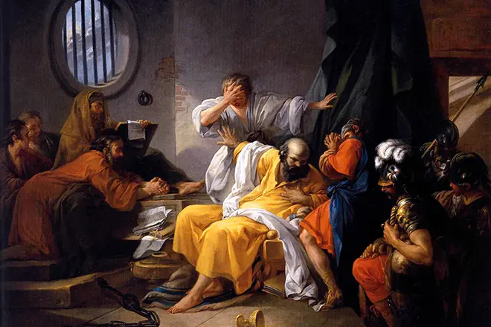
О смерти великого философа нам известно по трудам учеников. Подробно процесс суда и последние минуты мыслителя описали Платон в «Апологии Сократа» и Ксенофонт в «Защите Сократа на суде». Афиняне обвинили Сократа в непризнании богов и развращении молодежи. Философ отказался от защитника и сам произнес речь в собственную защиту, отрицая обвинения. Он не стал предлагать штраф в качестве альтернативы наказанию, хотя по законам демократичных Афин это было возможно.
Сократ не принял помощь друзей, предлагавших ему побег или похищение из тюрьмы, а предпочел встретиться лицом к лицу с собственной судьбой. Он полагал, что смерть найдет его везде, куда бы ни увезли его друзья, раз уж так суждено. Другие варианты наказания философ считал признанием собственной вины и не мог с этим смириться. Сократ предпочел казнь, приняв яд.

